Slide 1
Ngôn ngữ lập trình C#
Chương II:

Slide 2
2.1. CÁC THÀNH PHẦN CỦA .NET
Câu lệnh
Biến
Hằng
. . .

Slide 3
1. CÂU LỆNH (Statement)
Là một chỉ dẫn lập trình đầy đủ để thực thi một hành động
Được kết thúc bằng dấu ;
Kết hợp nhiều câu lệnh sẽ tạo thành phương thức (method)
Ví dụ:
Console.WriteLine("Hello World");

Slide 4
1. CÂU LỆNH (Statement)
Comment (chú thích): mô tả code, không thực thi, màu xanh lá cây (mặc định)
Chú thích trên nhiều dòng:
/*
Project: MyFirstCSharpPrj
Description: displays a Welcome message
*/
Chú thích trên một dòng
//Hiển thị ra màn hình console chuỗi: Welcome to C#

Slide 5
2. TỪ KHÓA (Keyword )
Là những từ được giành riêng cho ngôn ngữ .NET, có màu xanh da trời (mặc định)
Ví dụ:
using, class, namespace, int . . .

Slide 6
3. ĐỊNH DANH (Identifier)
Là tên mà bạn định nghĩa cho lớp, biến, hằng, phương thức, namespace…
Chỉ sử dụng các ký tự chữ cái, chữ số, gạch nối dưới ( _ )
Bắt đầu bằng ký tự chữ cái, gạch nối dưới
C# phân biệt ký tự hoa thường
Không được đặt trùng tên với keyword
Ví dụ: _name, TAX_RATE

Slide 7
4. BIẾN (Variable)
Là vùng nhớ được đặt tên, chứa giá trị có thể thay đổi được khi chương trình thực thi
Đặt tên biến theo quy tắc của định danh, rõ ràng và gợi nhớ
Phải khai báo biến trước khi sử dụng
Dùng tên để truy xuất và truy nhập biến

Slide 8
4. BIẾN (Variable)
Cú pháp khai báo biến:
kiểu_dữ_liệu tên_biến [= <giá trị>];
Ví dụ:
string fullName= "Tran Van A";
//hoặc
string fullName;
fullName="Tran Van A";

Slide 9
5. HẰNG
Tương tự như biến nhưng giá trị không thay đổi khi chương trình thực thi
3 loại hằng:
Giá trị hằng (literal)
Biểu tượng hằng (symbolic constant)
Kiểu liệt kê (enumeration)

Slide 10
5. HẰNG
Giá trị hằng
x=100; → 100 là giá trị hằng
Biểu tượng hằng
Gán một tên cho một giá trị hằng. Khai báo hằng bằng cú pháp:
const kiểu_dữ_liệu tên_hằng= giá_trị;
Ví dụ:
const float TAX_RATE = 0.1F;

Slide 11
6. KIỂU DỮ LIỆU
C# là ngôn ngữ lập trình mạnh về kiểu dữ liệu, phải khai báo kiểu của mỗi đối tượng khi tạo
2 tập hợp kiểu dữ liệu
Kiểu xây dựng sẵn (built-in)
Kiểu người dùng định nghĩa ( user-defined)

Slide 12
6. KIỂU DỮ LIỆU
Kiểu dữ liệu xây dựng sẵn
Từ khóa trong C# | Số byte | Kiểu trong .NET | Mô tả
byte | 1 | Byte | Số nguyên dương từ 0 đến 255
sbyte | 1 | Sbyte | Số nguyên có dấu từ -128 đến 127
ushort | 2 | UInt16 | Số nguyên không dấu từ 0 đến 65.535

Slide 13
6. KIỂU DỮ LIỆU
Kiểu dữ liệu xây dựng sẵn
Từ khóa trong C# | Số byte | Kiểu trong .NET | Mô tả
short | 2 | Int16 | Số nguyên có dấu giá trị từ -32768 đến32767
int | 4 | Int32 | Số nguyên từ -2.147.438.648 đến +2.147.438.647
uint | 4 | UInt32 | Số nguyên không dấu từ 0 đến 4.294.967.295

Slide 14
6. KIỂU DỮ LIỆU
Kiểu dữ liệu xây dựng sẵn
Từ khóa trong C# | Số byte | Kiểu trong .NET | Mô tả
ulong | 8 | UInt64 | Số nguyên không dấu từ 0 đến +18.446.744.073.709.551.615
long | 8 | Int64 | Số nguyên từ -9.223.372.036.854.775.808 đến +9.223.372.036.854.775.807

Slide 15
6. KIỂU DỮ LIỆU
Kiểu dữ liệu xây dựng sẵn
Từ khóa trong C# | Số byte | Kiểu trong .NET | Mô tả
float | 4 | Single | Số thực với độ chính xác tới 7 chữ số phần thập phân
double | 8 | Double | Số thực với độ chính xác tới 14 chữ số phần thập phân
decimal | 16 | Decimal | Số thực với độ chính xác lên tới 28 chữ số phần thập phân

Slide 16
6. KIỂU DỮ LIỆU
Kiểu dữ liệu xây dựng sẵn
Từ khóa trong C# | Số byte | Kiểu trong .NET | Mô tả
bool | 1 | Boolean | Biểu diễn giá trị true hoặc false
char | 2 | Char | Biểu diễn 1 ký tự Unicode
string |  | String | Chuỗi các ký tự, mỗi ký tự 2 byte
object |  | Object | Kiểu dữ liệu cơ bản của tất cả các kiểu khác. Chứa được tất cả các kiểu dữ liệu được kế thừa từ nó

Slide 17
6. KIỂU DỮ LIỆU
Chú ý:
Kiểu số nguyên:
Kiểu số nguyên mặc định là int
Giá trị mặc định: 0
Hậu tố: uint (U), long (L), ulong (UL/LU)
Kiểu số có phần thập phân:
Kiểu dấu phẩy động mặc định là double
Giá trị mặc định: 0.0
Hậu tố: float (0.0F), double (0.0D), decimal (0.0M)

Slide 18
6. KIỂU DỮ LIỆU
Chuyển kiểu dữ liệu (ép kiểu)
là chuyển đổi từ một kiểu dữ liệu này sang một kiểu dữ liệu khác.
2 cách:
Chuyển kiểu ngầm định (implicit type-cast)
Chuyển kiểu tường minh (explicit type-cast)

Slide 19
6. KIỂU DỮ LIỆU
Chuyển kiểu ngầm định
Được thực hiện một cách tự động, an toàn
Ép từ kiểu (nguồn) có vùng giá trị nhỏ hơn so với vùng giá trị mà kiểu (đích) có thể chứa
int i = 59;
double x = i;
Ép từ lớp dẫn xuất sang lớp cơ sở
string s = "Hello";
object o = s;

Slide 20
6. KIỂU DỮ LIỆU
Chuyển kiểu tường minh
Người sử dụng dùng toán tử | các phương thức định nghĩa trước để chuyển đổi kiểu.
Ép từ kiểu (nguồn) có vùng giá trị lớn hơn so với vùng giá trị mà kiểu đích có thể chứa.
double x = 74.86;
int i = (int)x; // i = 74
Ép từ lớp cơ sở qua lớp dẫn xuất
string s = "Hello";
object o = s;
string s2 = (string)o;

Slide 21
6. Kiểu dữ liệu
Các cách để thực hiện chuyển kiểu tường minh
Cách sử dụng | Diễn giải
KiểuDL.ToString() KiểuDL.Parse() | Chuyển đổi giữa kiểu string và kiểu cơ sở. Phát sinh ngoại lệ nếu không chuyển được
KiểuDL.TryParse() | Chuyển đổi giữa kiểu string và kiểu cơ sở. Trả về false nếu không chuyển được
(KiểuDL) | Chuyển đổi giữa các kiểu mà toán tử chuyển kiểu định nghĩa
System.Convert | Chuyển đổi giữa các kiểu theo phương thức sử dụng

Slide 22
6. KIỂU DỮ LIỆU
C# chia các kiểu dữ liệu thành 2 loại
Kiểu giá trị (value): chứa trực tiếp giá trị trên địa chỉ của biến đang giữ
Kiểu tham chiếu (reference): lưu trữ địa chỉ tham chiếu tới vùng nhớ chứa giá trị thật sự của biến

Slide 23
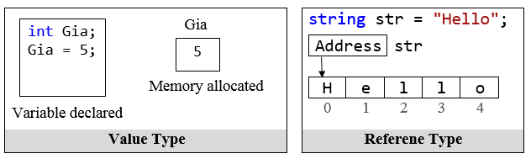
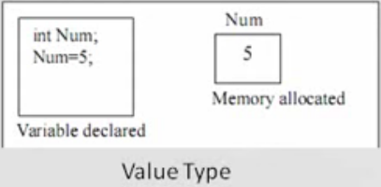
6. KIỂU DỮ LIỆU
Kiểu dữ liệu giá trị và tham chiếu
stack
stack
heap

Slide 24
6. KIỂU DỮ LIỆU
Kiểu dữ liệu giá trị và tham chiếu
Các kiểu built-in trừ string và object đều là kiểu giá trị
Các kiểu người dùng định nghĩa trừ struct là kiểu tham chiếu
Bạn có thể chuyển đổi từ kiểu giá trị sang kiểu tham chiếu và ngược lại qua việc boxing và unboxing

Slide 25
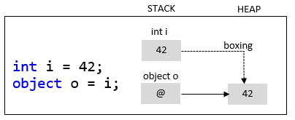
6. KIỂU DỮ LIỆU
Boxing
Là quá trình gán giá trị kiểu tham trị về cho đối tượng kiểu object

Slide 26
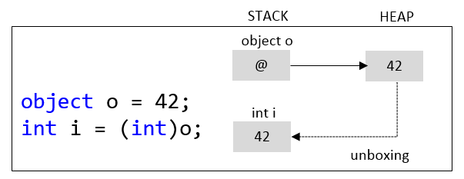
6. KIỂU DỮ LIỆU
Unboxing
Là quá trình chuyển đổi từ đối tượng object (đã thực hiện boxing) sang kiểu dữ liệu tham trị

Slide 27
7. BIỂU THỨC
Các câu lệnh thực hiện việc đánh giá một giá trị gọi là biểu thức. Biểu thức bao gồm toán hạng và toán tử hoặc các phép logic
Tuân theo thứ tự ưu tiên:
Trong ngoặc
Lũy thừa
Số âm
Nhân | chia
Chia lấy nguyên
Chia lấy dư
Cộng | trừ

Slide 28
7. BIỂU THỨC
Toán tử
Arithmetic (số học) : + - * / %
Assignment (gán) : = += -= *= /= %=
Unary (một ngôi): ++ --
Comparison (so sánh): kết quả là kiểu boolean sau khi đã so sánh
< <= = = != > >=
Logic: đánh giá biểu thức và trả về kiểu boolean
&& (và) || (hoặc)
! (phủ định) ^ (XOR – chỉ sai khi cả hai
biểu thức đều đúng)
Notes:
Không giới thiệu toán tử trên bit

Slide 29
7. BIỂU THỨC
Toán tử một ngôi
Toán tử | Ý nghĩa | Ví dụ
++ | tăng giá trị của toán hạng lên 1 | y = ++x ➔ tăng x lên 1 rồi gán giá trị của x cho y y = x++ ➔gán y bằng giá trị của x rồi tăng x lên 1
- - | giảm giá trị của toán hạng đi 1 | y = --x ➔ giảm x rồi gán giá trị của x cho y y=x-- ➔ gán y bằng giá trị của x rồi giảm x đi

Slide 30
7. BIỂU THỨC
Toán tử gán
Toán tử | Ví dụ | Ý nghĩa
= | x = 5 | gán giá trị 5 cho biến x
+= | x += y | tương tự: x = x+y
-= | x -= y | tương tự: x = x-y
*= | x *= y | tương tự: x = x*y
/= | x /= y | tương tự: x = x/y
%= | x %= y | tương tự: x = x%y

